Slide 1

MUKUSINGAPERI
Chidzidzo 13 cha Chhikumi 27, 2026

Slide 2


“Ʋaɗikanwa, ɀino tiri ʋana ʋaMŋari, ʋuye ɀicigere kuratidzwa kuti ticazoʋei. Tinoziʋa kuti kana acizoʋoneswa, isu ticafanana naye; nokuti ticamuʋona seɀaakaita”
(1 Johani 3:2)

Slide 3
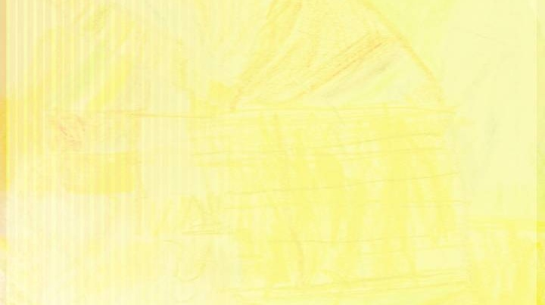

Kunyange zvazvo kuva nohukama naMwari uye kusvika pakumuziva muupenyu hwedu hwose kuchikosha, ichocho hachisi chinangwa chomuKristu
Munguva yekumirira
Kuuya kweChipiri
Kusvika kumusha
Tichange tichiitei mukusingaperi?
Basa redu
Tinoshuvira chimwe chinhu chikuru. Tinoda kuonana chiso nechiso chaIye watakasangana naye uye watakadyidzana naye pano.
Inguva yakareba sei kusvika panguva iyoyo? Chii chichaitika pashure? Ruzivo urwu runobata sei hupenyu hwangu hwezuva nezuva?

Slide 4
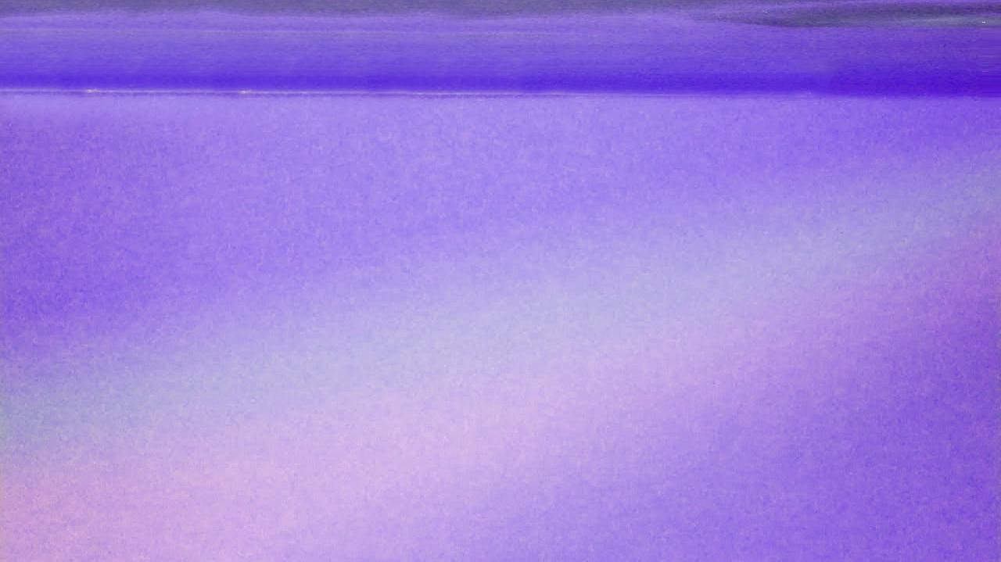


MUNGUVA YEKUMIRIRA
“Ɀino uziʋe cinhu ici, kuti namazuʋa okupedzisira ŋguʋa dzokutambudzika dzicaȿika.” (2 Timotio 3:1)
Jesu akatipa zviratidzo zvaizoitika Kuuya Kwake kweChipiri kusati kwasvika. Inhevedzano yemamiriro ezvinhu anozonyanya kuipa apo nguva iyoyo inoswedera (Mt. 24:6-11):
Kurwa neguhu rokurwa
Rudzi rucamukira rudzi
Nzara nokuɗeŋgenyika kwenyika
MaKristu achavengwa
Vazhinji vachatsauswa
Vaporofita venhema vanonyengera
Mepu yehondo dziri kuitika:
  Hondo huru (ndufu 10,000 kana kupfuura)
  Hondo dziduku (ndufu 1,000-9,999)
  Magakava (ndufu 100-999)
  Kupesana uye kunetsana (ndufu 1-99)
Kuti tirambe tiine chivimbo mu“ŋguʋa dzokutambudzika ” 2 Tim. 3:1)idzi tinofanira kukudziridza hukama hwakanaka naMwari,uye kuva nechokwadi chokuti akatikanganwira zvivi zvedu uye tinoponeswa Naye.
Kumutsidzirwa kwemweya kunodiwa. Tinofanira kunyengetera sezvakaita Asafi: “Tidzoserei ɀe, Mŋari;Penyisai ciso cenyu, isu tiponeswe” (Mapisarema 80:3).

Slide 5



KUUYA KWECHIPIRI
Njodzi huru dzinozunungusa Nyika
(Zva. 6:12-14)
Chiratidzo cheMwanakomana weMunhu chinooneka
(gore duku)
Jesu anoputika achibva kumakore
(Zva. 1:7)
Inzwi rake rinomutsa vakafa uye rinoshandura vapenyu
( Johani 5:28; 1 ​​VaTesaronika 4:16; 1 VaKorinte 15:51-52)
Ngirozi dzinounganidza vakadzikinurwa dzovaunza kuna Jesu (Ⅰ VaTesaronika 4:17)
“Ucatuma ʋatumŋa ʋake nehwamanda huru, ʋacaʋuŋganidza ʋasanaŋgurwa ʋake kunobva mhepo inna, kubva kurutiʋi rumŋe rweɗeŋga kuȿikira kunorumŋe rutiʋi.” (Mateo 24:31)
Mateo 24:29-31 inopfupikisa zviitiko zvikuru zvechiitiko chikuru ichi, chiitiko chacho chinowedzerwa nedzimwe ndima.:
Panguva iyoyo, kana hwamanda dzichirira uye ziso remunhu wese achiona Jesu, tichaziva kuti zvave zvakakodzera kumirira. Munamato wese wekushingirira, nguva yese yatakakoshesa kuva naYe, nguva yese yatakataura takashinga nokuda Kwake, miedzo yese-inozoguma nekuona chiso Chake.

Slide 6





KUSVIKA KUMUSHA
“Mumba maƂaɓa ʋaŋgu munenɀimbo zhinji dzokugara; ɗai kusaiʋa kuɗaro, ndiŋgaɗai ndaikuʋudzai.” (Johani 14:2)
Kudenga kune nzvimbo iyo Jesu akatigadzirira, guta rekugara: Jerusarema Idzva ( Johani 14:2; VaHeb. 11:10; Zva 21:10).
Guta iri, pamwe chete nevagari varo - isu – rinonzi “mukadzi weGwaiana” (Zva. 21:2, 9; Zva. 19:7-8).
Chiitiko chekutanga chatichapinda mumusha wedu mutsva chichava chisingakanganwiki: chirairo chemuchato weGwayana (Zva. 19:9).
Asi kuti tive mwenga waKristu, tinofanira kutanga tave mwenga wake panyika ino. Tinofanira kuva nehukama hwepedyo naJesu ikozvino. KuMuziva. Kutaura naYe mazuva ose. Kuvimba Naye. Kushuva zuva ratichararama naye nokusingaperi.

Slide 7




TICHANGE TICHIITEI MUKUSINGAPERI?
“nokuti Gwaiana riri pakati pecigaro coʋushe ricaʋafudza, ricaʋatuŋgamirira kumatsime emvura yoʋupenyu; Mŋari ucapisika misodzi yose kumeso aʋo.” (Zvakazarurwa 7:17)
Chikomborero chikuru chatichawana kuDenga kuona Jesu uye kukwanisa kumutenda nezvaakatiitira.
Asi hatizogari kuDenga nguva dzose. Nguva ichauya yatichadzika kuNyika, musha wedu wekupedzisira (Zva. 21:1-3; Mapisarema. 37:9). Kunyange zvazvo huipi huchange husisipo, Jesu acharamba ari Mufudzi wedu, achititarisira nohunyoro ( Isa. 25:8; Zva. 7:17).
Chokwadi, hahuzovi hupenyu husina maturo. Sezvo Mwari akapa munhu basa paakamusika, mumwe nomumwe wedu achava nechinangwa imomo. Tichakwanisa kuwedzera ruzivo rwedu uye nekuramba tichiwana zvitsva zvinoshamisa.
Kupesana nezviri kuitika izvozvi, ipapo pfungwa dzedu dzichange dzakanangana ne100% kuna Mwari, uyo rudo Rwake ruchafashamira hunhu hwedu hwese(Zva. 14:1).

Slide 8




BASA REDU
“Mŋeya nomŋeŋga ʋanoti: Ʋuya! Naiye unonzwa ŋgaati: Ʋuya! Unenyota ŋgaaʋuye. Unoɗa ŋgaatore mvura yoʋupenyu asiŋgateŋgi.” (Zvakazarurwa 22:17)
MuJerusarema Idzva—musha wedu wokusingaperi—rwizi rwemvura youpenyu runoyerera ruchibva pachigaro chaMwari, ruchigutsa muti wohupenyu ( Zva. 22:1–2 ). Hupenyu huzhinji, hupenyu husingaperi.
Kusvika kwaAri mahara. Jesu akabhadhara mutengo. Isu takadaira rimwe zuva kukudanwa kwaMweya Mutsvene uye tinoziva nzira yekusvika ikoko, asi vamwe havasati vaziva nzira.
Tine mutoro kune avo vanoshuva upenyu husingaperi asi vasingazivi kuti vangahuwana sei. Tinofanira kuparidza zvinonzwika: “Naiye unonzwa ŋgaati: Ʋuya! Unenyota ŋgaaʋuye. Unoɗa ŋgaatore mvura yoʋupenyu asiŋgateŋgi” (Zva. 22:17).
Kusvikira nguva yasvika yekuti tinwe mvura iyoyo, ngatirege kuneta nekumirira. Ngatichengetei chishuwo chiri chipenyu. Uyai, Ishe Jesu.

Slide 9

“Kupokana kukuru kwapera. Zvivi nevatadzi hazvichipo. Zvese zvirikudenga nepasi zvachena. Kwaane kunzwanana uye kufara muzvisikwa zvose. Kubva kuna Iye akasika zvese, kunoyerera hupenyu nechiedza nerufaro, munzvimbo dzese dzemuchadenga nepasi. Kubva paatomu duku kusvikira kunyika hurusa, zvinhu zvose, zvipenyu nezvisina upenyu, murunako rwazvo rusina mumvuri nomufaro wakakwana, zvinozivisa kuti Mwari rudo.” -Non-Official translation by Gift Mawoyo
EGW (The Great Controversy, p. 678)

